Slide 1
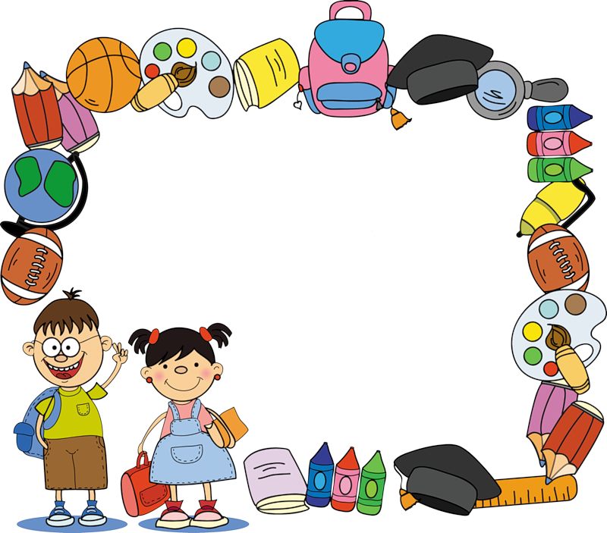
ГБДОУ ЛНР «Ровеньковский ясли-сад комбинированного вида
«Аленький цветочек"
Мастер – класс для воспитателей ДОУ
«Развиваем речь, играя»

Slide 2
Цель мастер-класса: повышение профессионального мастерства в сфере речевого развития детей дошкольного возраста.
Задачи:
• познакомить педагогов с использованием эффективных игровых приёмов в развитии речи дошкольника;
• активизировать самостоятельную работу педагогов, дать им возможность заимствовать элементы педагогического опыта для улучшения собственного.

Slide 3
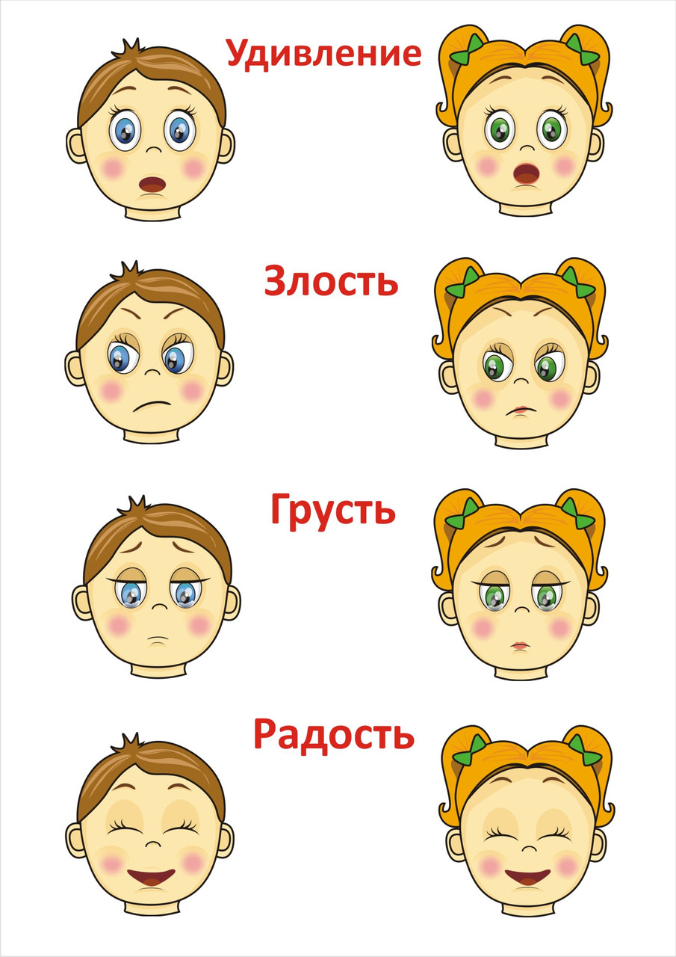
1-й лепесток
Игра «Эмоции и чувства».

Slide 4
2-й лепесток
Игра «Звуковая эстафета»
Участники игры становятся в круг. Передавая друг другу мяч, называть слово, в котором звук (н) – твердый и стоит в середине слова.
Слова: ванна, луна, банка, фонтан, сено, бант, кнут, окно, тина, Лена, Дина, канат, банан, дубина, комната, весна, десна, калина, малина, картина, тонуть, кинуть.

Slide 5
3-й лепесток
Игра «Опиши свой день»
Предположим, что вы сегодня работаете в 2 смены.
Опишите свой день, одна команда - только существительными, вторая только глаголами

Slide 6
4-й лепесток
Игра «Слово наоборот»
Кот –ток
нос –
год –
лес-
Город – дорог
мираж –
хорош –
голод –

Slide 7
4-й лепесток
Игра «Слово наоборот»
• апалот – лопата
• рукинос —
• отаткел –
• корсиба —
• ленапись —
• родингав —

Slide 8
5-й лепесток
Игра «Любопытный»
На любой вопрос нужно отвечать быстро, только словами, начинающими со звука (К)
• Как вас зовут?
• Как называется город, в котором вы отдыхали?
• Кем вы работаете?
• Какое у вас хобби?
• Назовите ваше любимое блюдо?
• Какой у вас любимый напиток?
• Какие вывески на звук (К) вы встречали на улице?

Slide 9
6-й лепесток Игра «Почемучки»
Я вам сейчас буду задавать вопросы, а вы должны ответить на него полным ответом, начиная со слов «потому что».
- И так, начнем.
Почему улетают птицы?
  Почему зимой нельзя купаться?
  Почему засыхают цветы?
  Почему весной тает снег?
  Почему летом не носят шубы?
  Почему люди берут зонты?
  Почему пришел врач?
  Почему деревья мокрые?
  Почему мяч катится?
  Почему ребята не едят яблоки?
Данное упражнение направлено на формирование навыков связных речевых высказываний, развитие умения отвечать полным предложением на поставленный вопрос, учитывая установку воспитателя.

Slide 10
7-й лепесток
Игра «Кому из сказочных персонажей принадлежит выражение?»
«Лети, лети, лепесток!»
2. «Ребята, давайте жить дружно!»
3. «Я от бабушки ушел...»
4. «Бабушка, бабушка, а почему у тебя такие большие зубы?»
5. «Я — тучка, тучка, тучка...»
6. «Ну, заяц, погоди!»
7. «Свет мой, зеркальце, скажи, да всю правду доложи...»
8. «Чего тебе надобно, старче?»
9. «Я на солнышке лежу, я на солнышко гляжу...»
10. «Я — умный, красивый, в меру упитанный мужчина в полном расцвете сил!»
11. «Сяду на пенек, съем пирожок!»
12. «Если только захочу, и луну я проглочу!»

Slide 11
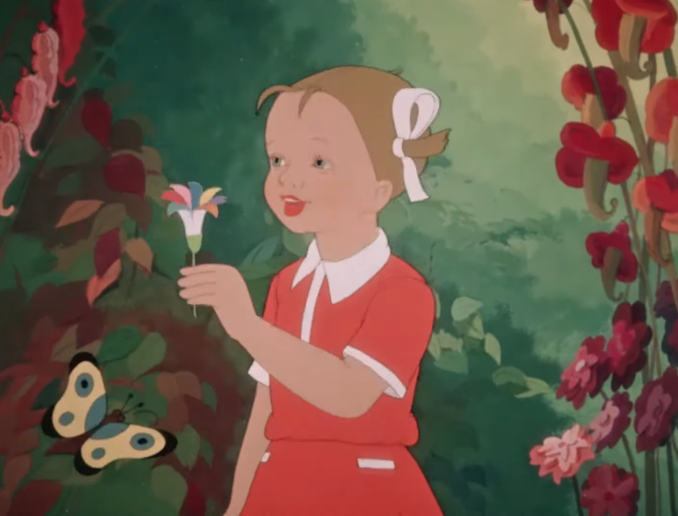

Slide 12
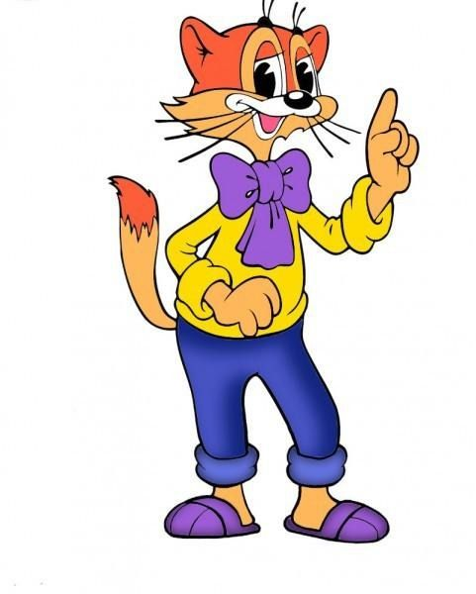

Slide 13
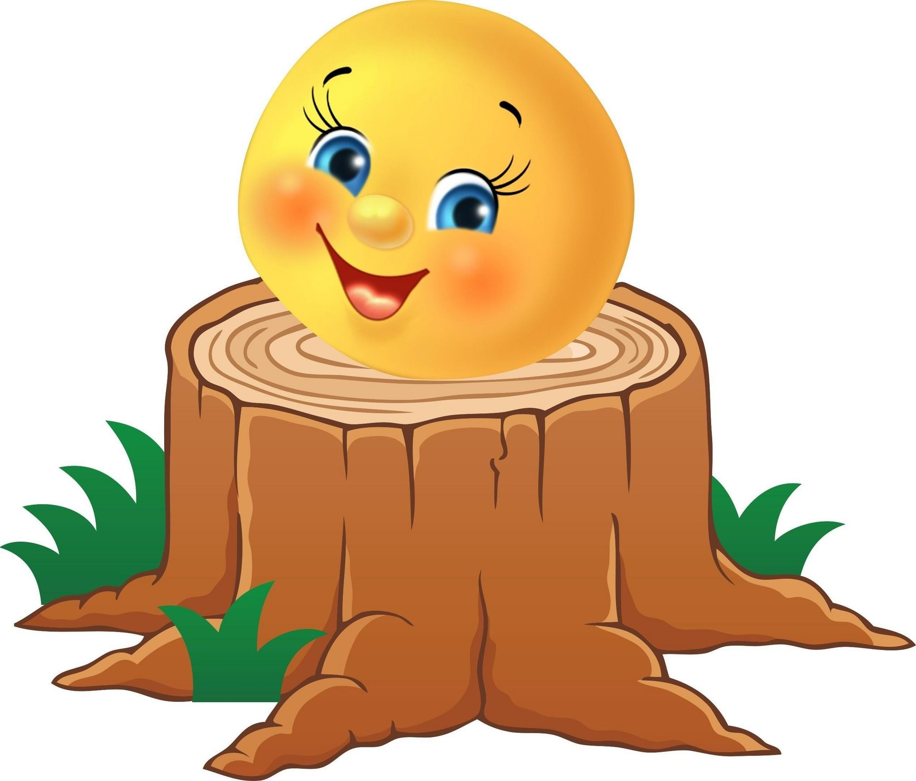

Slide 14
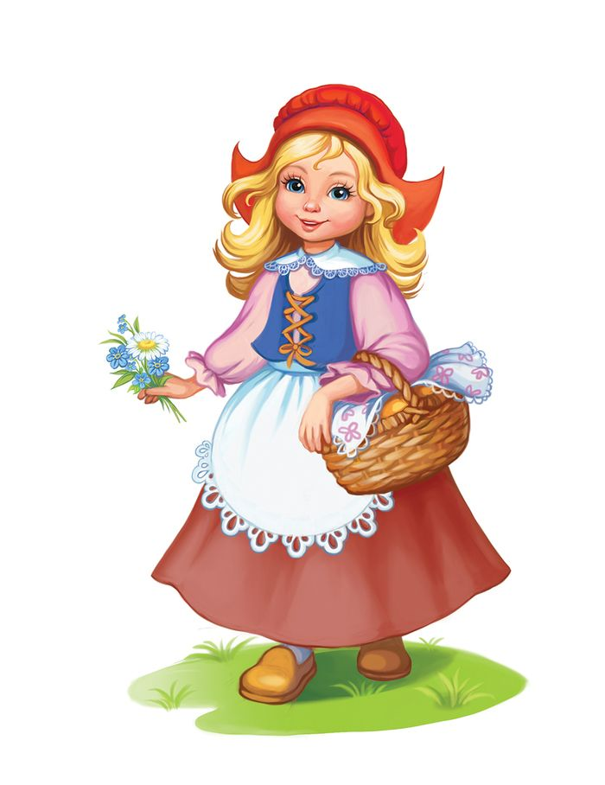

Slide 15
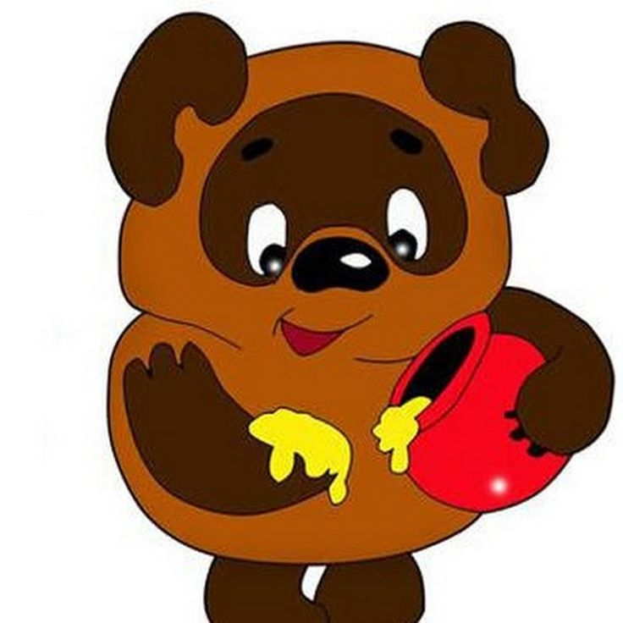

Slide 16
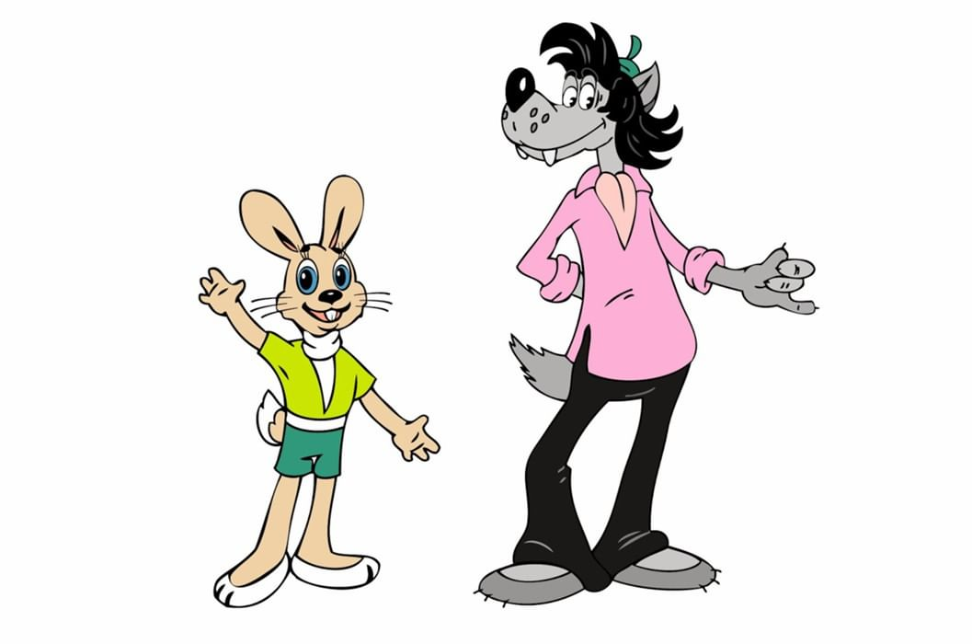

Slide 17
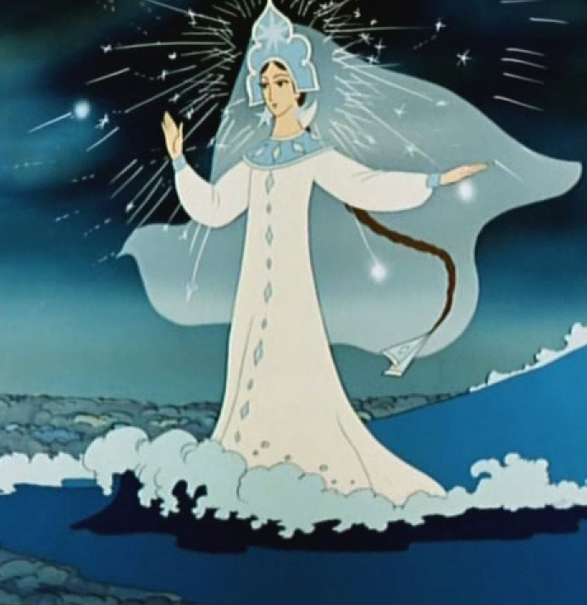

Slide 18
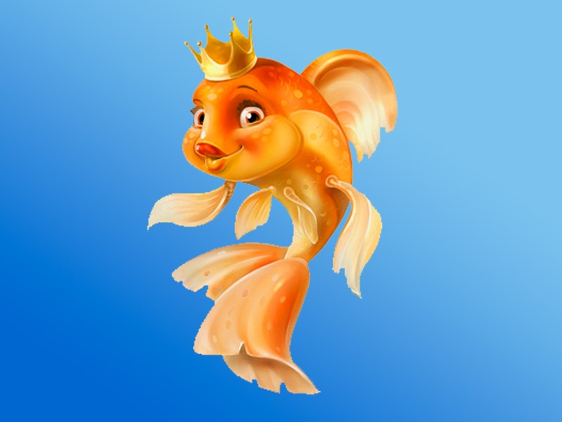

Slide 19
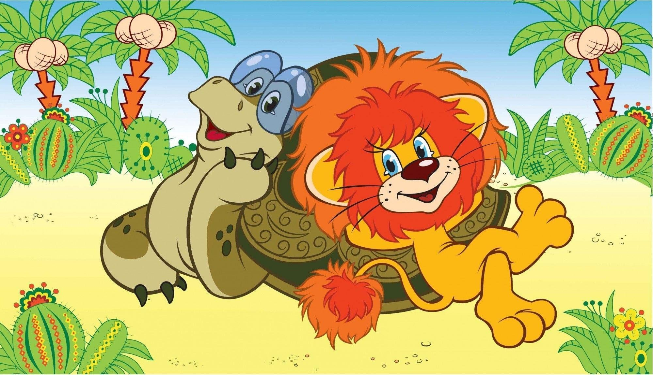

Slide 20
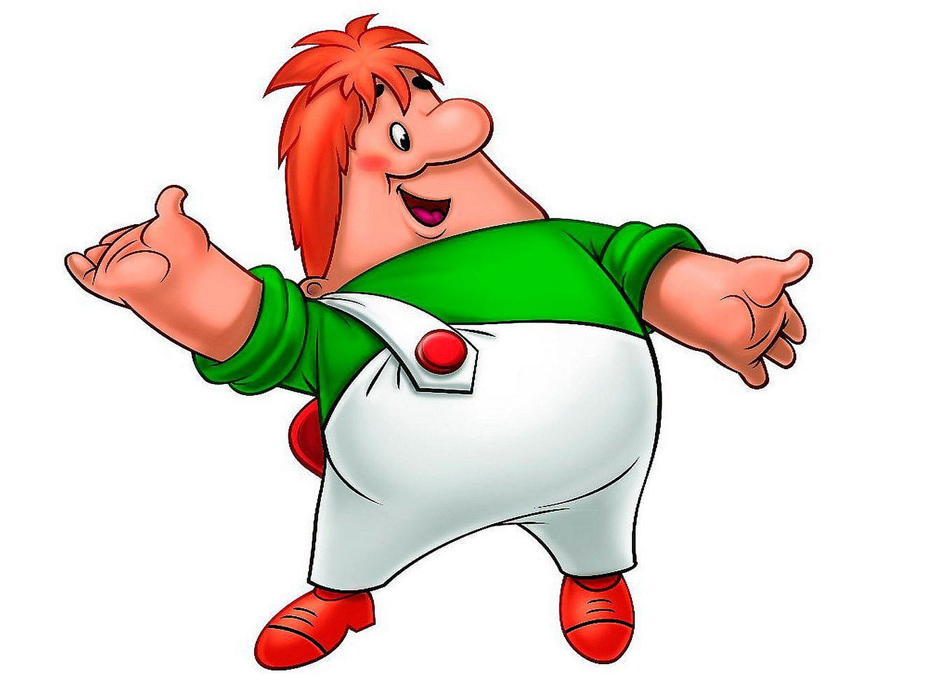

Slide 21
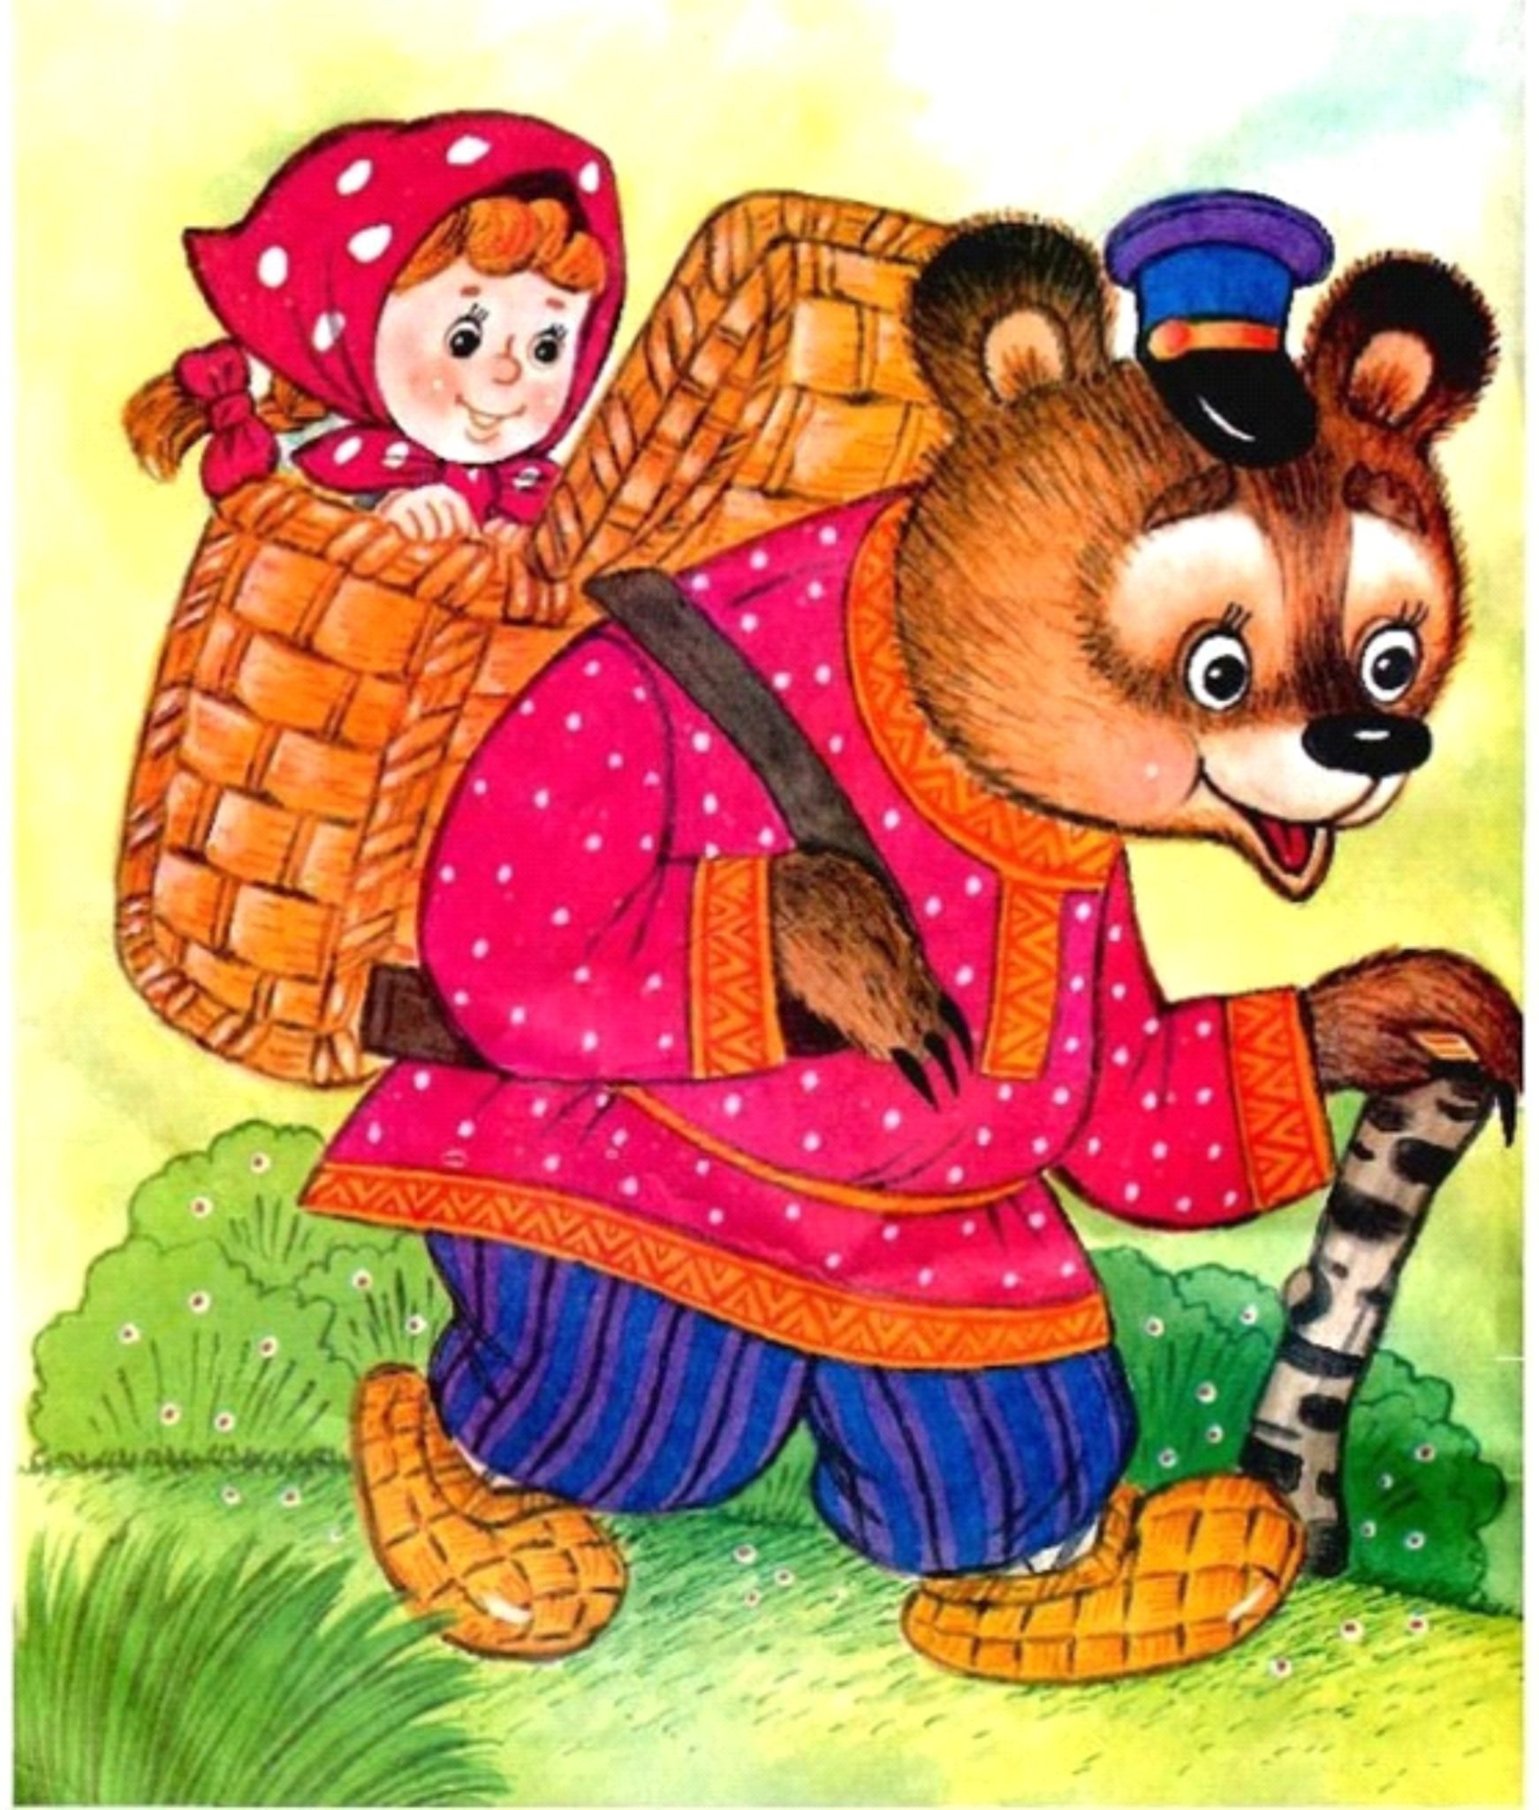

Slide 22
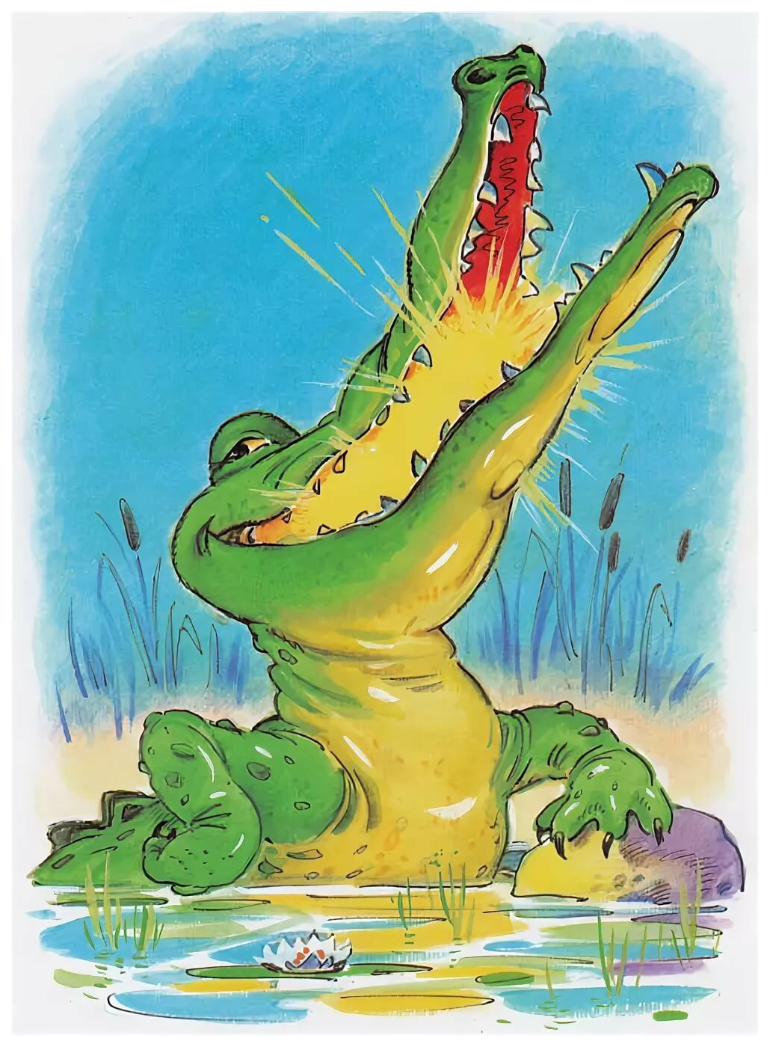

Slide 23
«Вся наша жизнь – игра»
Бальтасар Грасиан
Именно в игре ребёнок свободно владеет речью, говорит то, что думает, а не то, что надо. Не поучать и обучать, а играть с ним, фантазировать, сочинять, придумывать-вот, что необходимо ребёнку.
Джанни Родари
Чем богаче и правильнее речь ребенка, тем легче ему высказывать свои мысли, тем шире его возможности познать действительность, полноценнее будущие взаимоотношения с детьми и взрослыми, а, следовательно, и его личность в целом.
Спасибо за внимание!

